Slide 1


GOTA6 – Monitoramento Inteligente de Água
Garantia da Qualidade de Software
Professor: Daniel Henrique Matos de Paiva
Integrantes
UNA – Centro Universitário
Ícaro Ferreira de Oliveira – 325111358
Kaio Robertt Moreira Abreu – 32510906
Erick Mello Nogueira – 326211590
Projeto acadêmico voltado à sustentabilidade hídrica e conformidade com a ODS 6 da ONU.

Slide 2
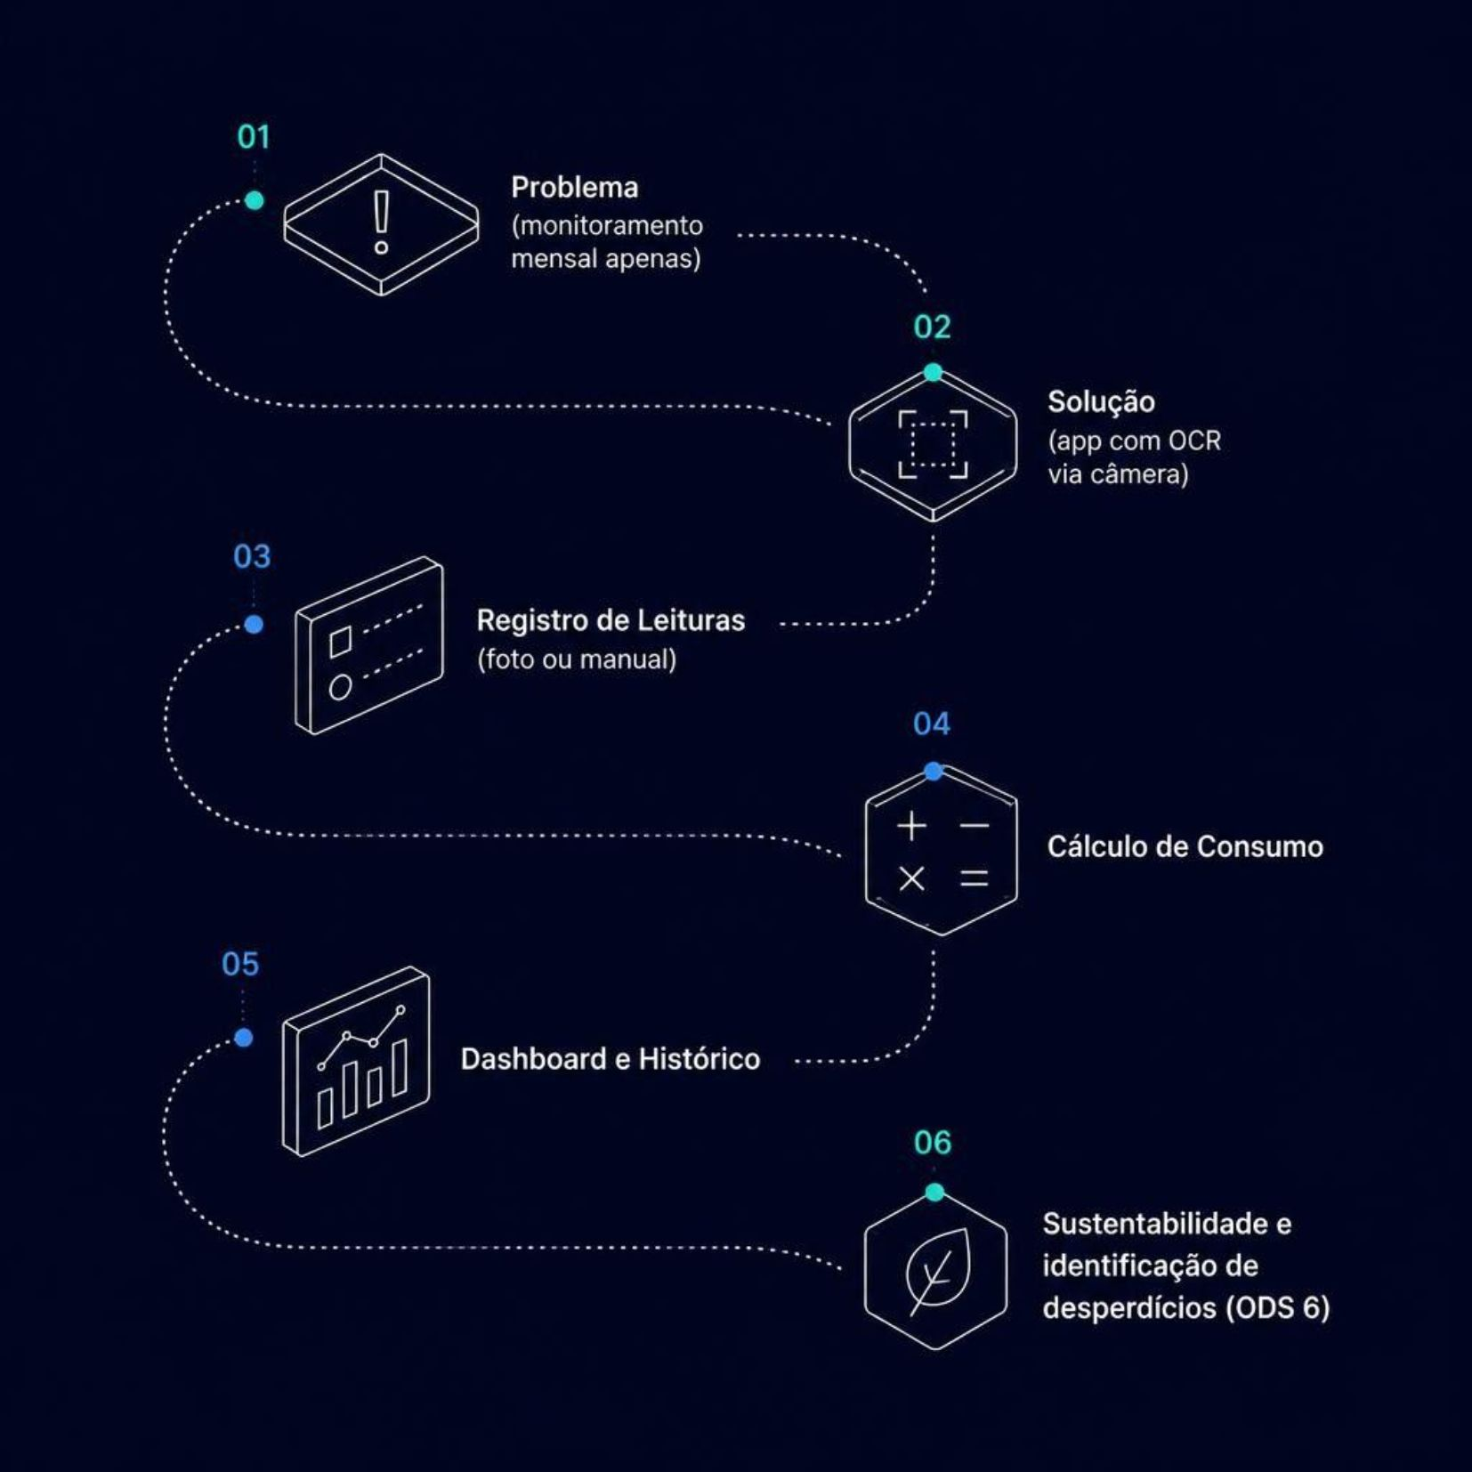
CONTEXTO
Problema e Escopo da Solução
O Problema
O monitoramento de água é feito apenas mensalmente, impedindo a identificação precoce de desperdícios e vazamentos.
A Solução
Aplicativo com OCR integrado para registrar leituras do hidrômetro via câmera, em tempo real.
Escopo Funcional
Conta e residência com número de moradores
Registro por foto ou entrada manual
Cálculo automático, dashboard e histórico

Slide 3

REQUISITOS FUNCIONAIS
Principais Requisitos Funcionais e Fluxo Crítico
1
2
Conta e Residência
Registro de Leitura
RF01–02: Criar conta e configurar residência com número de moradores.
RF03–05: Registrar leitura via foto OCR ou entrada manual e confirmar o valor capturado.
3
4
Dashboard
Alertas e Histórico
RF06–07: Calcular consumo automaticamente e exibir dashboard visual interativo.
RF08–09: Histórico com gráficos e alerta de consumo excessivo >110 L/dia/pessoa.

Slide 4

QUALIDADE
Requisitos Não Funcionais e Metas de Qualidade
🔒 Segurança (Alta)
🟢 Disponibilidade
🛡️ Privacidade / LGPD (Alta)
Acesso restrito exclusivamente a usuários autorizados e autenticados.
SLA de 99% mensal garantido para o serviço em produção.
Dados pessoais protegidos e tratados em conformidade com a legislação brasileira.
⚡ Desempenho
Dashboard carregado em até 3 segundos após solicitação.
🎨 Usabilidade (Alta)
Interface clara, intuitiva e compreensível para todos os perfis de usuário.

Slide 5
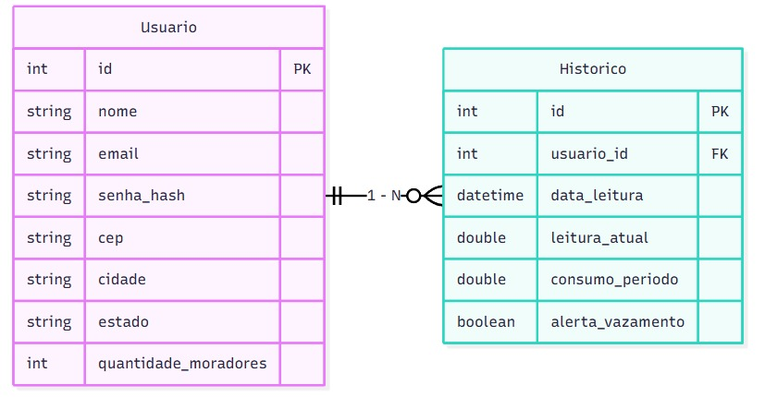
Diagrama Entidade-Relacionamento (DER)
Entidades Principais
Usuário
Histórico
Cadastro principal com dados de acesso e endereço.
Registros de medições, consumo por período e alertas.
Relacionamento
Modelo Conceitual
Um usuário pode possuir vários históricos de leitura.
Estrutura base para organizar dados operacionais e análises.

Slide 6

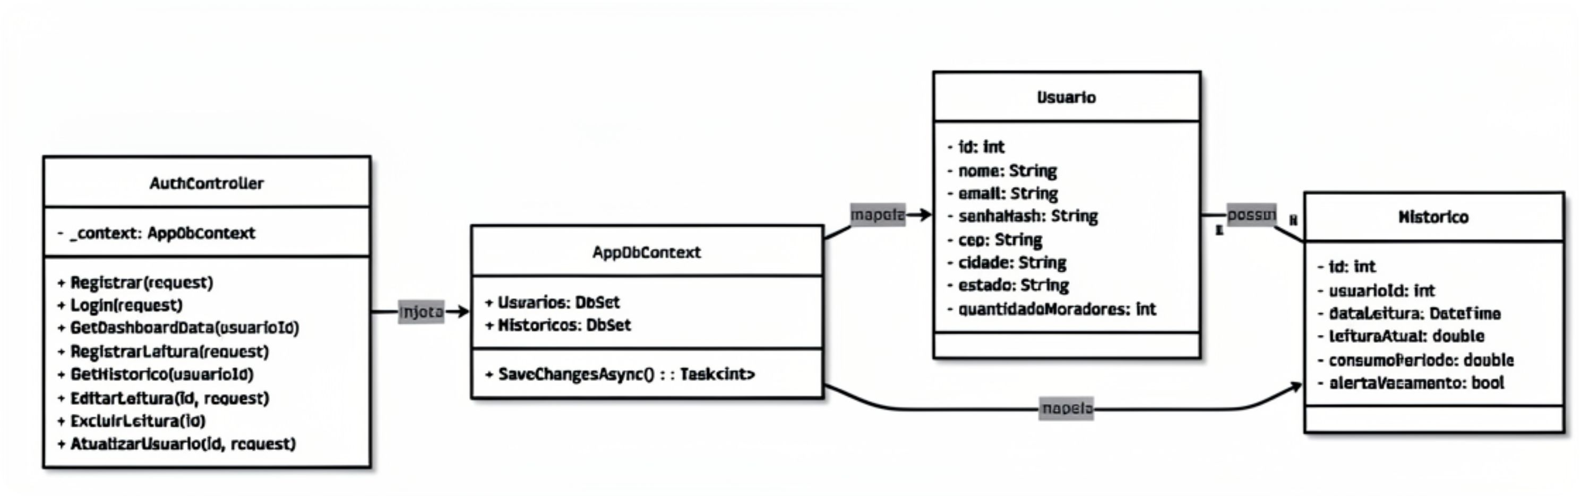
DESIGN
Diagrama de Classes e Regras de Negócio
⚠️ Regra de Negócio Principal
Consumo é classificado como excessivo quando ultrapassa 110 litros por pessoa por dia.
O sistema emite alerta visual automático no dashboard.
Fluxo resumido: Usuario acessa via Autenticacao, a AutomedicaoApp processa, Residencia concentra o consumo e Historico registra leituras e diagnósticos.

Slide 7


DESENVOLVIMENTO
Pipeline de Desenvolvimento – Git e Code Review
Branches
Pull Request
Code Review
CI/CD & Merge
Estratégia de Branches
Fluxo de Code Review
main — versão estável em produção
develop — integração contínua
feature/* — novas funcionalidades
fix/* — correções de bugs
PR aberto com descrição clara da mudança
Revisão obrigatória por 1+ integrante
Execução de testes antes do merge
CI/CD automático valida a integração

Slide 8

TESTES
Estratégia de Testes e Validação de Qualidade
1
OCR — Captura e Confirmação
2
Correção de Valor OCR
3
Alerta de Consumo Excessivo
Valor reconhecido incorretamente → usuário edita manualmente → alteração salva com sucesso no sistema.
Usuário fotografa o hidrômetro → sistema reconhece o valor via OCR → usuário confirma a leitura capturada.
Consumo calculado supera 110 L/dia/pessoa → alerta visual é exibido automaticamente no dashboard.

Slide 9


CONCLUSÃO
Conclusão e Desafios Identificados
O que construímos
⚠️ Desafios à Frente
Proposta de valor
Precisão do OCR em diferentes condições de iluminação e modelos de hidrômetro
Disponibilidade 99% exige infraestrutura robusta e monitoramento contínuo
Conformidade LGPD requer revisão constante de políticas de privacidade e segurança de dados
Monitoramento contínuo com feedback em tempo real ao usuário.
Base técnica sólida
Requisitos, qualidade, modelo de dados e classes definidos formalmente.
Cada desafio foi antecipado nos requisitos não funcionais e será endereçado nas próximas iterações do projeto.
Boas práticas
Versionamento com Git, code review estruturado e testes automatizados.

